Slide 1
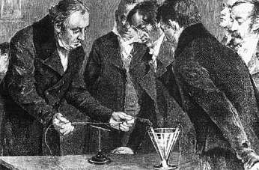
UNIVERSIDADE ESTADUAL DE MARINGÁ
DEPARTAMENTO DE FÍSICA
A ORIGEM DO ELETROMAGNETISMO
E SUAS INTERPRETAÇÕES
Prof. Daniel Gardelli

Slide 2
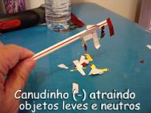
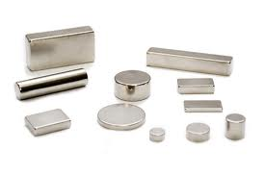
FLUIDOS ELÉTRICOS
VERSUS
FLUIDOS MAGNÉTICOS
É POSSÍVEL HAVER INTERAÇÃO ENTRE ELETRICIDADE E MAGNETISMO?
Notes:
É possível haver interação entre fluidos de natureza diferente?
Um filete de água é influenciado por um bastão atritado, mas será que um ímã exerce alguma influência sobre o filete de água? Resp.: Não.
Um bastão atritado atrai pequenos pedaços de papel, mas será que este bastão atritado atrai limalhas de ferro? Resp.: Sim.
Referência: SOUZA Filho, Moacir Pereira de; BOSS, Sérgio Luiz Bragatto; CALUZI, João José. Diferenças e semelhanças entre eletricidade e magnetismo: o diálogo histórico entre o erro e a verdade subsidiando o ensino de Física.

Slide 3
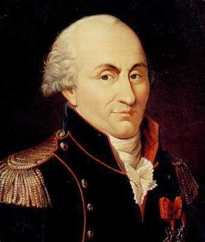
A RESPOSTA DE COULOMB: NÃO!
A força elétrica é geralmente fraca, atraindo apenas objetos leves, diferentemente da força magnética.
Para agirem, os corpos precisam se eletrizar e a ação é temporária. A ação magnética é intrínseca ao material e possui uma ação permanente.
Corpos eletrizados interagem com uma grande variedade de materiais. Corpos magnéticos interagem apenas com materiais magnetizáveis.
Existe monopolo elétrico, mas não existe monopolo magnético.
Notes:
Charles Augustin Coulomb (1736-1806)
Por que um ímã é capaz de atrair materiais ferrosos diretamente e um canudinho só é capaz de atrair pedacinhos de papel se for atritado previamente?
Por que é possível bloquear a ação elétrica e não é possível bloquear a ação magnética?

Slide 4
A RESPOSTA DE COULOMB: NÃO!
A ação elétrica pode ser bloqueada com a interposição de telas metálicas (gaiola de Faraday). O magnetismo consegue agir mesmo com a interposição de papel, madeira ou mesmo através da água.
Existem corpos condutores e isolantes de eletricidade, não havendo equivalente para o magnetismo.
Corpos magnéticos se alinham numa determinada direção, não havendo similar para os corpos elétricos.
Notes:
Charles Augustin Coulomb (1736-1806)
Por que um ímã é capaz de atrair materiais ferrosos diretamente e um canudinho só é capaz de atrair pedacinhos de papel se for atritado previamente?
Por que é possível bloquear a ação elétrica e não é possível bloquear a ação magnética?

Slide 5
INTERAÇÕES ENTRE CORPOS EM REPOUSO
FORÇA GRAVITACIONAL DE NEWTON
1687
FORÇA ELETROSTÁTICA DE COULOMB
1785
FORÇA MAGNETOSTÁTICA DE COULOMB
1785
Notes:
Charles Augustin Coulomb (1736-1806) adotou a ideia dos dois fluidos para explicar por que um ímã, ao ser quebrado em dois, dá origem a dois novos ímãs, cada um com um par de polos, ao invés de originar dois monopolos.

Slide 6
O LEGADO NEWTONIANO
O Principia, por seu caráter matemático e dedutivo, havia deixado questões que permitiram o surgimento de um vasto campo de pesquisa teórica restrito à Mecânica.
Na França, essa herança foi chamada de Physique Générale.
No Óptica, Newton partia de uma proposta diferente, com ênfase no empirismo e na indução.
Essa vertente acabou gerando uma tradição investigativa de cunho experimental, denominada Physique Particulière, que envolvia diversas áreas além da óptica, como a acústica, a eletricidade, o magnetismo e os fenômenos térmicos.
Notes:
Referência: BRAGA, Marco; GUERRA, Andreia; REIS, José Claudio. O papel dos livros didáticos franceses do século XIX na construção de uma concepção dogmático-instrumental do ensino de física. Caderno Brasileiro de Ensino de Física, v. 25, n. 3, p. 507-522, dez. 2008.

Slide 7
FÍSICA GERAL
VERSUS
FÍSICA PARTICULAR
A partir dos trabalhos de Newton, duas correntes de pesquisa em física se desenvolveram na França.
A Física Geral compreendia o estudo das propriedades universais dos corpos, como a extensão, a inércia, o peso, a impenetrabilidade etc., empregando-se um modelo matemático, abstrato e euclidiano.
A Física Particular abordava o estudo das propriedades particulares dos corpos, como a elasticidade, a afinidade química, a capacidade calorífica, a disposição a ser magnetizado, eletrizado etc., adotando-se uma abordagem empírica, qualitativa e especulativa.

Slide 8
CARÁTER QUALITATIVO E ESPECULATIVO DA FÍSICA PARTICULAR DO SÉCULO 18
Ausência de quantificação e de matematização.
Proliferação de fluidos imponderáveis, tais como os fluidos elétricos, os fluidos magnéticos, o calórico, o flogístico, entre outros.
Excesso de hipóteses ad hoc, ou seja, hipóteses sugeridas a uma teoria para explicar anomalias não previstas, e assim, salvá-la de ser falseada.
Notes:
A palavra flogístico deriva da palavra grega “phlogios”, que significa “ígneo”.
De acordo com a teoria do flogístico, desenvolvida pelo químico alemão Georg Ernst Stahl (1660-1734), os materiais combustíveis, como papel, madeira, enxofre, carvão e óleos vegetais, possuíam um princípio comum inflamável presente apenas nos materiais combustíveis. Se algum material não queimasse, é porque não teria flogístico em sua composição.
Os metais aumentam sua massa depois da queima, de sua corrosão ou enferrujamento, isto é, sua oxidação. Segundo a teoria do flogístico, isso ocorria porque o flogístico era repelido pelo elemento terra. Assim, quanto mais flogístico um material possuísse, mais leve ele seria. Por isso, ao sofrer combustão o metal ficava mais pesado. Outro ponto que apoiava sua ideia era o fato de o óxido ter maior massa que o metal. Desse modo, ele concluiu que o metal possuía mais flogístico que o óxido. Referência: FOGAÇA, Jennifer Rocha Vargas. Teoria do Flogístico. Brasil Escola. Disponível em <http://brasilescola.uol.com.br/quimica/teoria-flogistico.htm>. Acesso em 02 de julho de 2017.

Slide 9
O PROGRAMA DE PESQUISA LAPLACIANO
O Programa de Pesquisa Laplaciano procurou unificar as duas heranças numa só, fazendo com que a ideia de ação entre os corpos, um sucesso no campo da Física Geral, pudesse também explicar os fenômenos da Física Particular, dando a esta última um caráter mais matemático.
O programa defendido por Pierre-Simon Laplace (1749-1827) consistiu em aplicar a análise matemática para explicar fenômenos como a refração da luz, a capilaridade, a afinidade química, as mudanças de estado, entre outros.
Notes:
Referência: BRAGA, Marco; GUERRA, Andreia; REIS, José Claudio. O papel dos livros didáticos franceses do século XIX na construção de uma concepção dogmático-instrumental do ensino de física. Caderno Brasileiro de Ensino de Física, v. 25, n. 3, p. 507-522, dez. 2008.

Slide 10
O PROGRAMA DE PESQUISA LAPLACIANO
Pressupunha-se a existência de forças intermoleculares agindo entre as partículas constituintes dos corpos e as partículas constituintes dos fluidos imponderáveis.
Acreditava-se que as moléculas constituintes de cada fluido repeliam-se mutuamente, mas que eram atraídas pela matéria ponderável. No entanto, não poderia haver qualquer interação entre dois fluidos imponderáveis diferentes.
Em particular, para Laplace, haveria um equilíbrio, em nível molecular, entre forças atrativas de natureza gravitacional e forças repulsivas associadas ao calor.

Slide 11
A INFLUÊNCIA NEWTONIANA
O próprio Newton já havia sugerido a ideia central do programa laplaciano. No escólio geral do livro III do Principia, pode-se ler:
“E agora poderíamos acrescentar alguma coisa concernente a um certo espírito muito sutil que penetra e fica escondido em todos os corpos grandes, por cuja força e ação as partículas dos corpos atraem-se umas às outras quando se encontram a distâncias próximas e se unem se estão contíguas.
E os corpos elétricos operam a distâncias maiores, tanto repelindo quanto atraindo os corpúsculos vizinhos.
E a luz é emitida, refletida, refratada, infletida e aquece os corpos.” [cont.]

Slide 12
A INFLUÊNCIA NEWTONIANA
“E toda sensação é excitada e os membros dos corpos animais movem-se ao comando da vontade, propagada pelas vibrações deste espírito ao longo dos filamentos sólidos dos nervos, a partir dos órgãos sensoriais externos até o cérebro e do cérebro aos músculos.
Mas estas são coisas que não podem ser explicadas em poucas palavras.
Também não dispomos de uma quantidade suficiente de experiências que é necessária para determinar com precisão e demonstrar mediante que leis opera este espírito elétrico e elástico.” (NEWTON, Principia, Livro III, Escólio Geral, p. 331-332).

Slide 13
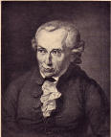
KANT E AS FORÇAS FUNDAMENTAIS 1786
No final do século XVIII, Immanuel Kant (1724-1804) havia sugerido a ideia de que a força deve se manifestar na matéria basicamente de duas formas:
Como força de repulsão, o que explicaria a impenetrabilidade dos corpos, assim como sua própria existência, ao impedir sua aniquilação.
Como força de atração, o que definiria os limites de um corpo.
O filósofo alemão as chamou de forças fundamentais.
Outras forças, tais como as elétricas e magnéticas, ele sugeriu que fossem meramente modificações das duas forças fundamentais sob diferentes condições.
Notes:
Immanuel Kant (Königsberg, 22 de abril de 1724 — Königsberg, 12 de fevereiro de 1804).
Kant reduziu as propriedades básicas da matéria em forças atrativas e repulsivas. No entanto, Kant não tentou incluir em sua visão dinâmica as diferentes forças que preocupavam os filósofos românticos: luz, calor, eletricidade, magnetismo, galvanismo e forças químicas. Foi Friedrich Schelling que deu este passo (MARTINS, R. de A. Ørsted, Ritter and Magnetochemistry, p. 20, 2007).
Para Kant, “a matéria enche o seu espaço graças às forças repulsivas de todas as suas partes, isto é, graças a uma força de expansão que lhe é peculiar” (KANT, I. Primeiros Princípios Metafísicos da Ciência da Natureza [1796], p. 46, 1990).

Slide 14
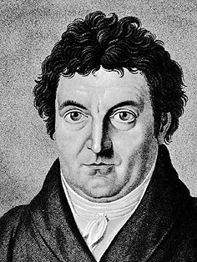
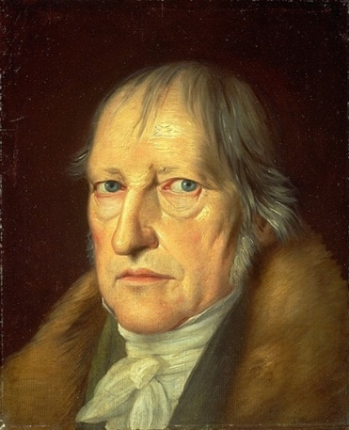
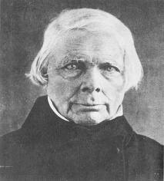
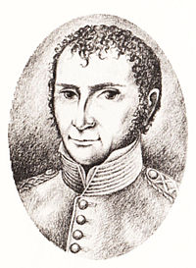
A ESCOLA FILOSÓFICA ALEMÃ NATURPHILOSOPHIE
As ideias kantianas sobre a possibilidade de um tipo de força se transformar em outro foram desenvolvidas pelos filósofos da Naturphilosophie:
Johann G. Fichte
(1762-1814)
Georg W. F. Hegel
(1770-1831)
Friedrich Schelling (1775-1854)
Johann W. Ritter (1776-1810)
Estes pensadores passaram a acreditar na unidade de todas as forças, e procuraram estabelecer uma relação entre os fenômenos térmicos, luminosos, químicos, elétricos e magnéticos.
Notes:
Na mesma época, Coulomb defendia uma independência dos comportamentos magnéticos e elétricos manifestados pela matéria. O físico francês acreditava que os fluidos magnéticos jamais podiam abandonar uma barra magnética, enquanto os fluidos elétricos podiam se mover livremente.
FICHTE, Johann Gottlieb (1762-1814) – filósofo alemão;
HEGEL, Georg Wilhelm Friedrich (1770-1831) – filósofo alemão.
SCHELLING, Friedrich Wilhelm Joseph von (1775-1854) – filósofo alemão (amigo e companheiro de quarto de Hegel na Universidade de Tübingen;
RITTER, Johann Wilhelm (1776-1810) – físico alemão fundador da teoria eletroquímica. Ele acreditava na existência de uma relação entre as forças de afinidade química e a eletricidade;

Slide 15
A IDEIA CENTRAL DA
NATURPHILOSOPHIE
Os membros da Naturphilosophie acreditavam que todo o universo funcionava como um organismo dotado de uma alma vital que produzia todas as forças naturais.
Gravidade, eletricidade, magnetismo, luz, calor, afinidade química e outras forças da natureza seriam manifestações do mesmo poder universal.
Assim, todas essas forças deveriam estar intimamente relacionadas umas com as outras.
Notes:
Ritter acreditava que os fenômenos naturais fossem produzidos por um par de forças fundamentais opostas, e que esses poderes contrários se manifestariam na forma de diferentes polaridades em diversas condições. Como todas as polaridades teriam uma fonte comum, elas deveriam exibir conexões específicas e não arbitrárias (MARTINS, Ørsted, Ritter and Magnetochemistry, p. 17, 2007).
De acordo com a Naturphilosophie de Schelling, a natureza produtiva tem duas atividades opostas: repulsão e atração, as quais fornecem a base para todas as polaridades na natureza. Os fenômenos só podem ocorrer quando há oposições. Todos os efeitos naturais são produtos dos dois poderes que se opõem (MARTINS, Ørsted, Ritter and Magnetochemistry, p. 18, 2007).

Slide 16
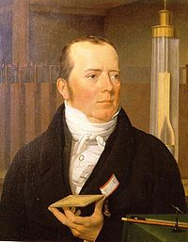
A CRENÇA DE ØRSTED NAS
FORÇAS FUNDAMENTAIS DE KANT
(1799)
Em seu trabalho de 1799, intitulado Fundamentos da metafísica da natureza, Ørsted seguiu Kant em relação à sua ideia sobre as forças básicas da natureza (atração e repulsão) como condições necessárias para a existência da matéria de tamanho finito:
“A força expansiva evita que a força atrativa reduza a extensão da matéria a zero, e a força atrativa evita que a força expansiva dê à matéria uma extensão infinitamente grande.
Elas trabalham em oposição uma à outra e produzem movimentos em direções opostas de modo que uma pode ser considerada como negativa enquanto a outra pode ser considerada como positiva.” (ØRSTED, Fundamentals of the metaphysics of nature, §39, 1799).
Notes:
Referência: MARTINS, R. de A. Ørsted, Ritter and Magnetochemistry, p. 33, 2007.

Slide 17
SEMELHANÇAS ENTRE OS FLUIDOS ELÉTRICOS E MAGNÉTICOS
A busca por uma relação entre eletricidade e magnetismo guiava-se pelas semelhanças apresentadas pelos fluidos elétricos e magnéticos:
Fluidos vítreo e resinoso são análogos aos fluidos austral e boreal.
Fluidos de mesma natureza se repelem e fluidos de natureza diferente se atraem.
Força entre fluidos elétricos é análoga à força entre fluidos magnéticos, ou seja, são inversamente proporcionais ao quadrado da distância.
Notes:
Referências:
Martins, R. de A. Resistance to the Discovery of Electromagnetism: Ørsted and the Symmetry of the Magnetic Field.
Martins, R. de A. Ørsted, Ritter and Magnetochemistry, p. 5, 2007.
Se a pilha voltaica se alinhasse em determinada posição, então os polos elétricos da Terra poderiam ser encontrados, por analogia com a agulha de uma bússola, cuja direção indicava os polos magnéticos terrestres (Ver: Souza Filho, M. P. de; Caluzi, J. J. Sobre as experiências relativas à imantação do ferro e do aço pela ação da corrente voltaica: uma tradução comentada do artigo escrito por François Arago, p. 1603-2, nota de rodapé 4).

Slide 18
ANALOGIA ENTRE PILHA VOLTAICA E ÍMÃ
Assim, tornou-se natural associar uma pilha voltaica a um ímã e a procurar-se não só interações entre os mesmos, mas também gerar com um deles os efeitos produzidos pelo outro.
Em 1805, por exemplo, os cientistas Hachette e Désormes procuraram observar se uma pilha voltaica, ao ser colocada para boiar, era capaz de se orientar pelo magnetismo terrestre como uma bússola fazia.
E Ritter tentou produzir eletrólise usando um ímã no lugar de uma bateria.
Notes:
Referências:
Martins, R. de A. Resistance to the Discovery of Electromagnetism: Ørsted and the Symmetry of the Magnetic Field.
Martins, R. de A. Ørsted, Ritter and Magnetochemistry, p. 5, 2007.
Se a pilha voltaica se alinhasse em determinada posição, então os polos elétricos da Terra poderiam ser encontrados, por analogia com a agulha de uma bússola, cuja direção indicava os polos magnéticos terrestres (Ver: Souza Filho, M. P. de; Caluzi, J. J. Sobre as experiências relativas à imantação do ferro e do aço pela ação da corrente voltaica: uma tradução comentada do artigo escrito por François Arago, p. 1603-2, nota de rodapé 4).

Slide 19
A CRENÇA DE ØRSTED NA UNIDADE DAS “FORÇAS” (1812)
As ideias de Kant e da Naturphilosophie acabaram direcionando as investigações de Ørsted, que passou a acreditar profundamente na unicidade e na possibilidade de conversão das forças naturais, ou seja, na relação íntima entre eletricidade, calor, luz e magnetismo.
Faltava descobrir as condições sob as quais essas conversões deveriam ocorrer.
Em 1812, Ørsted começou a falar sobre as diferentes “formas de ação” nas quais as forças fundamentais de atração e repulsão poderiam se manifestar.
Foi a busca por estas especulações que o levaram à observação da interação eletromagnética. (CANEVA, 2001, p. 3).
Notes:
Referência: CANEVA, K. L. The Form and Function of Scientific Discoveries, 2001, p. 3.
A obra em que Ørsted apresentou suas ideias filosóficas foi publicada na Alemanha em 1812, com o nome de Ansichten der chemischen Naturgesetze e foi traduzida para o francês em 1813 com o título de Recherches sur l’identité des forces chimiques et électriques.

Slide 20
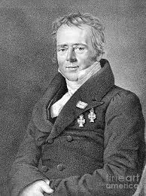
A CONCEPÇÃO DE CORRENTE ELÉTRICA ØRSTEDIANA
Ørsted acreditava na existência de dois fluidos elétricos, que entravam em ‘conflito’ ao tentarem se movimentar em sentidos opostos dentro do fio condutor de corrente elétrica.
+
-
+/-
+
-
Esse conflito daria origem a uma sucessão de interrupções e restabelecimentos do equilíbrio, manifestando-se e difundindo-se através do espaço de um modo “ondulatório”.
+
-
+/-
+
-
Notes:
Os dois fluidos preenchiam todo o espaço. Portanto, ao tentarem se movimentar em sentidos opostos, davam início a uma “luta” ou “conflito”.
A concepção de corrente elétrica para Ørsted já havia sido apresentada quase uma década antes: “Há duas forças opostas que existem em todos os corpos e que nunca podem ser subtraídas deles inteiramente. Cada uma dessas forças tem uma ação expansiva e repulsiva no volume em que cada uma é dominante; mas se atraem e produzem uma contração, quando elas reagem uma sobre a outra. A livre ação dessas forças produz os fenômenos elétricos”. (Ørsted, H. C. Recherches sur l’identité des forces chimiques et électriques, p. 248, 1813. In: Williams, L. P. Ampère’s Electrodynamical Molecular Model, p. 117, 1962).

Slide 21
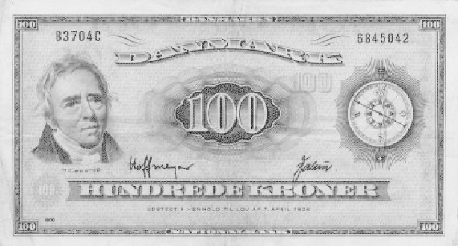
OS EQUÍVOCOS INICIAIS
DE ØRSTED
Para Ørsted, o conflito elétrico seria o responsável pelo surgimento da luz, do calor, bem como do magnetismo.
Assim como os efeitos luminosos e caloríficos da corrente elétrica saem de um condutor em todas as direções quando este transmite uma grande quantidade de eletricidade, ele imaginou ser possível que o efeito magnético também se irradiasse de forma semelhante.
Portanto, não era absurdo imaginar que o fio, ao ser percorrido por uma corrente elétrica, se transformasse em um ímã longitudinal (com os polos magnéticos correspondendo às extremidades do fio), ou que o fio passasse a agir como um polo magnético.
Notes:
Admitia-se apenas uma diferença quantitativa entre descargas elétricas de uma garrafa de Leyden e a corrente galvânica produzida por uma pilha. Assim, acreditava-se que o magnetismo pudesse estar relacionado ao conflito elétrico.
Em linguagem bachelardiana, pode-se interpretar os equívocos como obstáculos epistemológicos.

Slide 22
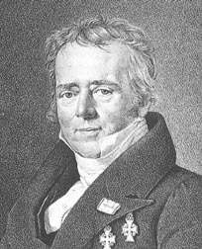
OS EQUÍVOCOS INICIAIS DE ØRSTED
Assim, a fim de encontrar a interação desejada, Ørsted tentava configurações entre o fio e a bússola, tendo em mente a ideia de um fio funcionando como um ímã.

Slide 23
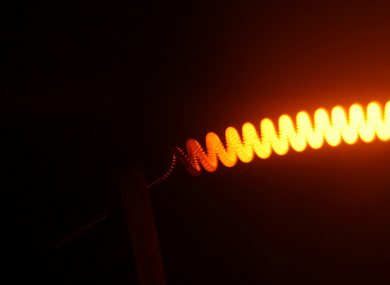
OS EQUÍVOCOS INICIAIS DE ØRSTED
Ørsted utilizava somente fios muito finos, onde o “conflito” seria mais intenso, acreditando que o efeito magnético não surgiria enquanto calor e luz não fossem produzidos pela corrente galvânica.
Pode-se imaginar que, assim como um relâmpago afeta as bússolas, então um fio incandescente também deveria afetá-las.
Notes:
Referência: Franksen, p. 25.
Podemos imaginar que, como um relâmpago afetava as bússolas, então um fio incandescente provavelmente também as afetariam (Berkson, p. 35). No entanto, o próprio Oersted não faz qualquer analogia desse tipo.

Slide 24
OS EQUÍVOCOS INICIAIS DE ØRSTED
A ideia de que o efeito magnético deveria se manifestar somente quando o conflito elétrico estivesse confinado dentro de fios muito finos já havia sido proposta por Ørsted desde 1812.
Desde essa época, ele acreditava que, ao se tornar muito intenso, o conflito elétrico não permaneceria dentro do fio, espalhando-se por todo o espaço ao seu redor e fazendo com que outros efeitos, que não elétricos, fossem percebidos.
Portanto, ele já havia previsto a existência do efeito eletromagnético, mas estava equivocado quanto às condições necessárias para a ocorrência do fenômeno.
Notes:
Quanto menor o diâmetro, maior a resistência e, portanto, menor a corrente elétrica necessária para produzir o efeito sobre a agulha magnética.
De acordo com os filósofos da Naturphilosophie, haveria na natureza um permanente conflito de forças, em que uma sempre se sobrepunha à outra, de tal forma que, quando a tensão em uma manifestação, como por exemplo, eletricidade, fosse muito intensa, ela não conseguiria permanecer contida nesta forma, provocando o aparecimento de um outro fenômeno .

Slide 25
A QUESTÃO DA QUEBRA DE SIMETRIA
Para que algum fenômeno ocorra, é necessário que haja uma assimetria na configuração das grandezas envolvidas

Slide 26
O RESULTADO INESPERADO DO EXPERIMENTO DE ØRSTED
Na situação em que o fio e a agulha determinam um plano vertical de simetria, pode-se esperar algum movimento da agulha neste plano.
Espera-se que a agulha seja atraída ou repelida pelo fio; ou tenha um de seus polos atraído e o outro repelido pelo fio; mas nunca o desvio da agulha para fora do plano e sempre para o mesmo lado!
O surpreendente do experimento de Ørsted é a rotação da agulha em um sentido determinado sem uma causa aparente!

Slide 27
O EXPERIMENTO DE ØRSTED
Notes:
Música: MOZART, W. A. Eine Kleine Nachtmusik. Disponível em: https://www.youtube.com/watch?v=o1FSN8_pp_o. Acesso em: 11/07/2017.

Slide 28
O EXPERIMENTO DE ØRSTED

Slide 29
O EXPERIMENTO DE ØRSTED
Será que se puxarmos continuamente um fio esticado sobre uma bússola, sua agulha também sofrerá um desvio, pois o fio em movimento seria equivalente a um fio em repouso ligado a uma pilha?
Qual deve ser a velocidade desse fio para que ele seja equivalente a um fio em repouso ligado a uma bateria, sendo atravessado por uma corrente elétrica de $1 A$ (um ampère)?

Slide 30
A INTERPRETAÇÃO DE ØRSTED PARA SUA OBSERVAÇÃO
Quando finalmente, em 1820, Ørsted observou o efeito de uma corrente elétrica sobre uma agulha magnética, ele procurou explicar esse efeito supondo que, em torno do fio, o conflito elétrico estivesse se manifestando sob a forma de dois turbilhões que espiralavam em torno do fio, em sentidos opostos.
Figura: Originalmente, a agulha da bússola não se posicionava formando 90º com o fio, devido à ação sempre presente do magnetismo terrestre.
Um dos turbilhões deveria agir somente sobre o polo norte e o outro somente sobre o polo sul da agulha imantada.
Notes:
Referência: MARTINS, Roberto de Andrade. Østed e a descoberta do eletromagnetismo. Cadernos de História e Filosofia da Ciência, v. 10, p.101, 1986.

Slide 31
A INTERPRETAÇÃO DE ØRSTED PARA SUA OBSERVAÇÃO
Ørsted observou que a agulha imantada sofria um desvio de cerca de 45º em relação ao meridiano magnético quando a distância entre o fio e a agulha não excedia ¾ de polegada.
Para explicar esse desvio da agulha, ele supôs que o conflito elétrico não permanecia confinado ao fio condutor, mas se espalhava no espaço ao redor dele.
Os corpos não magnéticos seriam permeáveis ao conflito elétrico, enquanto que os corpos ou partículas magnéticas resistiriam à passagem desse conflito, sendo movidas por ele.
Ele então supôs que a matéria elétrica negativa seguia uma hélice ao redor do fio, empurrando o polo norte da agulha imantada, mas não agindo sobre o polo sul.

Slide 32
A INTERPRETAÇÃO DE ØRSTED PARA SUA OBSERVAÇÃO
Já a matéria elétrica positiva seguiria a mesma hélice, mas em sentido oposto à matéria negativa, empurrando o polo sul da agulha imantada, mas não agindo sobre o polo norte.
O motivo da hélice foi a inclinação da agulha, sendo que Ørsted não considerava a influência magnética da Terra sobre ela.
Originalmente, então, a explicação que Ørsted deu para seu experimento foi baseada em uma interação local entre as cargas elétricas espiralando ao redor do fio e os polos magnéticos da agulha imantada (CHAIB; ASSIS, Sobre os efeitos das correntes elétricas, p. 88, 2007).

Slide 33
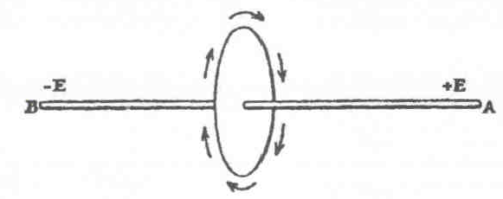
A MUDANÇA DA INTERPRETAÇÃO INICIAL
No artigo original de 1820, Ørsted fala de ações por contato através de empurrões exercidos pela matéria elétrica sobre os polos magnéticos.
Mas em 1821, já influenciado pelos trabalhos de Ampère, ele passa a utilizar os termos atrações e repulsões entre os corpos interagentes.
Além disso, em um artigo de 1830, Ørsted passa a falar de círculos e não mais de espirais ou de hélices ao redor do fio.
Notes:
Referência: ASSIS & CHAIB, p. 210-212.

Slide 34
A MUDANÇA DA INTERPRETAÇÃO INICIAL
“No mês de julho de 1820, ele [Ørsted] retomou o experimento novamente, utilizando-se de um aparelho galvânico muito mais potente.
O sucesso agora era evidente, mesmo que os efeitos ainda fossem fracos nas primeiras repetições do experimento, porque ele empregava somente fios muito finos, supondo que o efeito magnético não surgiria, enquanto calor e luz não fossem produzidos pela corrente galvânica.
Mas ele logo descobriu que condutores de diâmetro maior produziam muito mais efeito.
Ele então descobriu, através de experiências contínuas durante alguns dias, a lei fundamental do eletromagnetismo, a saber, que o efeito magnético de uma corrente elétrica apresenta um movimento circular ao redor dela.” (ØRSTED, Thermo-electricity, 1830).

Slide 35
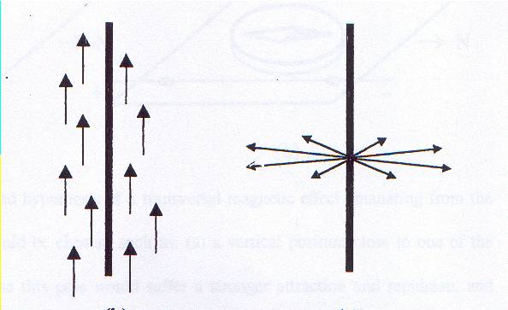
A QUEBRA DE SIMETRIA
O caráter circular representava o aspecto mais intrigante e revolucionário da interação, pois aparentemente violava a simetria envolvida no fenômeno.
Ou seja, o efeito magnético produzido pela corrente não era nem paralelo nem radial a ela, como era de se esperar, caso o fio se comportasse como um monopolo ou um dipolo magnético.
Notes:
Assim como os efeitos luminosos e térmicos da corrente elétrica se espalhavam em todas as direções a partir de um condutor que transmitisse uma grande quantidade de eletricidade, então Ørsted pensou ser possível que o efeito magnético também pudesse igualmente irradiar-se (Ørsted, 1830).
O conflito elétrico seria o responsável pelo surgimento da luz e do calor, assim como do magnetismo. Assim como os efeitos luminosos e caloríficos da corrente elétrica saem de um condutor em todas as direções quando este transmite uma grande quantidade de eletricidade, ele imaginou ser possível que o efeito magnético se irradiasse de forma semelhante (Franksen, p. 29).

Slide 36
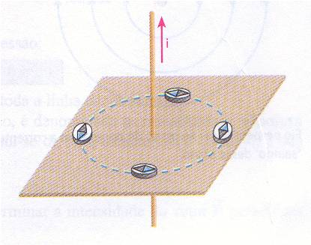
O DESAFIO DEIXADO À COMUNIDADE CIENTÍFICA
O fato de a agulha da bússola tender a se posicionar sempre em um plano perpendicular ao fio condutor de corrente elétrica era tão surpreendente na época que foi suficiente para abalar as estruturas da física newtoniana.

Slide 37
O DESAFIO DEIXADO À COMUNIDADE CIENTÍFICA
força central
A natureza desta força magnética era distinta das forças conhecidas até então, já que não obedecia ao Princípio da Ação e Reação na forma forte.
ou
Ou seja, ela não era uma força central, pois não estava orientada segundo uma linha reta unindo os corpos interagentes, como acontece no caso da força gravitacional, da força eletrostática e da força magnetostática.
força não-central

Slide 38
PROPOSTAS ALTERNATIVAS
Vários físicos propuseram outras interpretações para tentar explicar por que a agulha colocada sobre o fio girava para um lado e sob o fio girava para o outro lado.
Em uma carta de Berzelius (1779-1848) a Berthollet (1748-1822), de dezembro de 1820, encontramos a seguinte indignação:
“Há alguma coisa de misterioso nas exposições que foram feitas dos fenômenos magnéticos de um fio condutor.
Sabe-se que os corpos que possuem a virtude magnética encontram-se em um estado de polaridade que geralmente segue o comprimento do corpo.
Mas como conceber isso em um fio fino, magnético no sentido de sua largura, e que parece mudar de polaridade conforme a agulha imantada se encontra acima ou abaixo dele?”
Notes:
Jöns Jacob Berzelius (1779-1848) – químico sueco.
Claude Louis Berthollet (1748-1822) – químico francês.

Slide 39
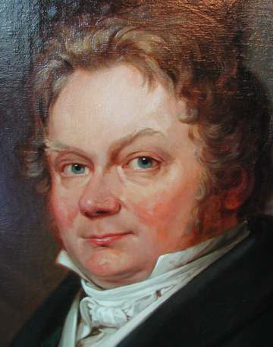
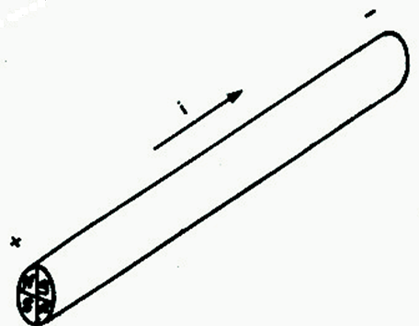
A HIPÓTESE DE BERZELIUS
Dezembro de 1820
Notes:
Jöns Jacob Berzelius (1779-1848) – químico sueco.

Slide 40
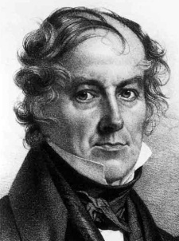
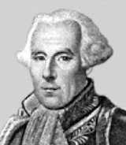
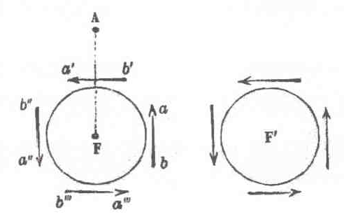
A HIPÓTESE DE BIOT E SAVART
1824
Notes:
A figura superior do slide foi apresentada por Biot para explicar a experiência de Ørsted por meio de uma suposta imantação do fio, na 3ª edição do seu livro Précis élémentaire de Physique expérimentale, de 1824 (ASSIS & CHAIB, Eletrodinâmica de Ampère, p. 249-250).
Havia também uma falha quantitativa com esta hipótese: a força de um dipolo magnético (agulha imantada tangencial ao fio) sobre um polo magnético (localizado no ponto A) varia com o inverso do cubo da distância entre esse polo e o dipolo. No entanto, a lei de Biot e Savart afirmava que a ação de um elemento de corrente sobre um polo magnético é inversamente proporcional ao quadrado da distância entre eles (ASSIS & CHAIB, Eletrodinâmica de Ampère, p. 252).

Slide 41
A HIPÓTESE DA IMANTAÇÃO DO FIO
Vários cientistas aceitaram a hipótese da imantação do fio, entre eles:
Pierre Simon Laplace (1749-1827) – físico e matemático francês;
Humphry Davy (1778-1829) – químico inglês;
Johann S. C. Schweigger (1779-1857) – físico e químico alemão;
J. J. Prechtl – físico alemão;
Jöns Jacob Berzelius (1779-1848) – químico sueco;
Jean-Baptiste Biot (1774-1862) – físico francês;
Félix Savart (1791-1841) – físico francês.

Slide 42
A RESPOSTA DE ØRSTED
Em 1823, Ørsted realizou um experimento para provar que, em torno de um fio condutor, a ação magnética era realmente circular.
Ele colocou um condutor vertical, conectado ao resto do circuito através de cubas de mercúrio colocadas em suas extremidades, de tal forma que ele pudesse girar em torno de seu próprio eixo, sem interromper ou modificar a corrente elétrica.
Colocando em sua proximidade uma agulha imantada, e girando o fio, Ørsted mostrou que todos os pontos da circunferência do condutor exercem uma ação igual sobre a agulha.
Esse efeito era incompatível com a suposição de uma distribuição descontínua de polos sobre a superfície do fio.
Notes:
Referência: Ørsted, H. C. Expérience électro-magnétique. Annales de Chimie et Physique [2] 22: 201-203, 1823. In: Martins, R. de A. Ørsted e a descoberta do eletromagnetismo, 1986, p. 103.

Slide 43
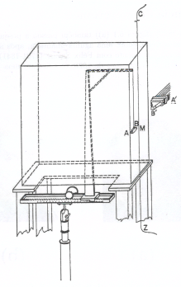
A BALANÇA DE OSCILAÇÃO DE BIOT E SAVART 30/10/1820
Do experimento, Biot e Savart verificaram que:
Ou seja, eles verificaram que o período das oscilações de um ímã suspenso é diretamente proporcional à raiz quadrada da distância entre ele e um fio retilíneo com corrente elétrica.

Slide 44
A BALANÇA DE OSCILAÇÃO DE BIOT E SAVART 30/10/1820
Já se sabia, desde os trabalhos de Huygens, que:
(no caso da interação entre massas)
Biot e Savart, então, consideraram esse resultado válido também para a interação entre um ímã e um fio condutor de eletricidade, e concluíram que:
Notes:
Referência: OLIVEIRA, Andréa Teixeira de Siqueira. Fórmulas e Palavras: reflexões sobre o ensino da lei de Coulomb. Niterói, 2003. Tese (Doutorado) – Programa de Pós-Graduação em Educação, Área de Concentração Ciências, Sociedade e Educação, da Universidade Federal Fluminense, p. 35.

Slide 45
A BALANÇA DE OSCILAÇÃO DE BIOT E SAVART 30/10/1820
No artigo apresentado por Biot e Savart à Academia de Ciências de Paris, pode-se ler:
“Com o auxílio destes procedimentos, os Srs. Biot e Savart foram conduzidos ao resultado que exprime rigorosamente a ação experimentada por uma molécula de magnetismo austral ou boreal colocada a uma distância qualquer de um fio cilíndrico muito fino e indefinido, tornado magnético pela corrente voltaica.
Trace uma perpendicular ao eixo do fio pelo ponto onde se localiza esta molécula. A força que atua sobre a molécula é perpendicular a esta linha e ao eixo do fio.
E sua intensidade é inversamente proporcional à distância.” (BIOT; SAVART, Nota sobre o Magnetismo da Pilha de Volta. Em: ASSIS, CHAIB, 2006, p. 308).
Notes:
Referência: ASSIS, A. K. T.; CHAIB, J. P. M. C. Nota sobre o Magnetismo da Pilha de Volta – Tradução Comentada do Primeiro Artigo de Biot e Savart sobre Eletromagnetismo. Cadernos de História e Filosofia da Ciência, Série 3, v. 16, n. 2, p. 303-309, jul.-dez. 2006.

Slide 46
A INTERPRETAÇÃO DE BIOT, SAVART E LAPLACE PARA O EXPERIMENTO DE ØRSTED (Comentário de 1824)
“Ao dividir, em pensamento, todo o comprimento do fio em uma infinidade de pedaços de um comprimento muito pequeno, vê-se que cada um deles deve agir sobre a agulha de uma forma diferente, de acordo com a distância e com a direção segundo a qual sua ação é exercida.
Ora, essas ações elementares são precisamente o resultado simples que é sobretudo importante conhecer, pois a ação total exercida pelo fio é apenas a soma aritmética de seus efeitos.
Mas basta o cálculo para ir dessa resultante à ação simples: é o que fez o Sr. Laplace.” [cont.]
Notes:
Referência: BIOT, J.-B.; SAVART, F. Sur l’aimantation imprimée aux métaux par l’électricitè em mouvement. Précis élémentaire de physique expérimentale, 3ª ed. Paris: Deterville, 1824, v. II, p. 704-774. In: JOUBERT, J. (ed.). Collection de Mémoires relatifs a la Physique – Tomo II: Mémoires sur l’Électrodynamique. Paris: Gauthier-Villars, 1885, p. 80-127. [Ver: ASSIS & CHAIB, p. 122].

Slide 47
A INTERPRETAÇÃO DE BIOT, SAVART E LAPLACE PARA O EXPERIMENTO DE ØRSTED (Comentário de 1824)
“Ele deduziu matematicamente, [a partir] de nossas observações, a lei da ação exercida individualmente devido a cada pedaço de fio [ids] sobre cada molécula magnética que é apresentada a ele [p_{N} ou p_{S}].
Esta ação elementar está dirigida, assim como a ação total, perpendicularmente ao plano formado pelo elemento longitudinal do fio e pela distância mais curta entre esse elemento e a molécula solicitada.
Sua intensidade, assim como em outras ações magnéticas, é inversamente proporcional ao quadrado dessa mesma distância.” (Em: ASSIS; CHAIB, 2011, p. 122).
Notes:
Referência: BIOT, J.-B.; SAVART, F. Sur l’aimantation imprimée aux métaux par l’électricitè em mouvement. Précis élémentaire de physique expérimentale, 3ª ed. Paris: Deterville, 1824, v. II, p. 704-774. In: JOUBERT, J. (ed.). Collection de Mémoires relatifs a la Physique – Tomo II: Mémoires sur l’Électrodynamique. Paris: Gauthier-Villars, 1885, p. 80-127. Em: ASSIS, A. K. T.; CHAIB, J. P. M. de C. Eletrodinâmica de Ampère. Campinas, SP: Editora da UNICAMP, 2011, p. 122.

Slide 48
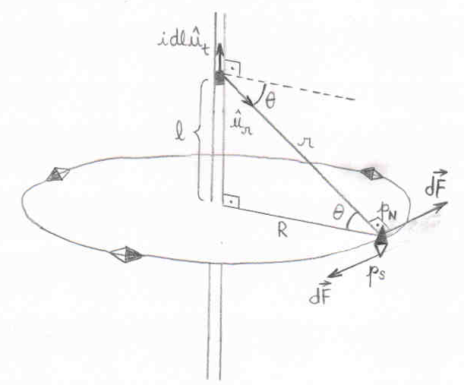
A INTERPRETAÇÃO DE BIOT, SAVART E LAPLACE PARA O EXPERIMENTO DE ØRSTED 1821
Matematicamente, tem-se que o módulo da força exercida por um elemento de corrente sobre um polo magnético é dado por:
Notes:
Em 1821, na 2ª edição seu livro Précis Élémentaire de Physique, Biot afirmou: “[...] a ação de cada elemento μ do fio oblíquo sobre cada molécula m de magnetismo austral ou boreal é inversamente proporcional ao quadrado de sua distância μm a essa molécula, e proporcional ao seno do ângulo mμM formado pela distância μm com o comprimento do fio” (In: Assis & Chaib, p. 122-125). Deve-se lembrar que, desde 4 de dezembro de 1820, Ampère já havia publicado a primeira versão de sua força entre elementos de corrente que também varia com o inverso do quadrado da distância, além de depender dos ângulos entre os elementos e a reta que os une
O primeiro artigo de Biot e Laplace sobre Eletromagnetismo é de 30 de outubro de 1820.
Referência: ASSIS, André Koch Torres; CHAIB, João Paulo Martins de Castro. Nota sobre o magnetismo da pilha de Volta – tradução comentada do primeiro artigo de Biot e Savart sobre eletromagnetismo. Cadernos de História e Filosofia da Ciência, série 3, 16 (2): 303-9, julho-dezembro 2006.
Disponível em: http://www.ifi.unicamp.br/~assis/Cad-Hist-Fil-Ci-V16-p303-309%282006%29.pdf. Acesso em: 27/07/2010.

Slide 49
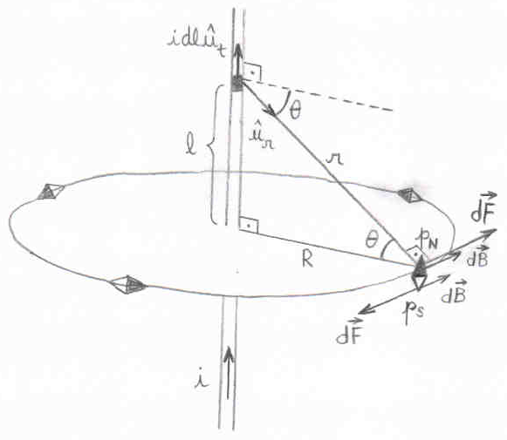
LEI DE LAPLACE-BIOT-SAVART
Reinterpretando a interação por meio de um campo magnético e utilizando linguagem vetorial, tem-se:

Slide 50
ATÉ A PRÓXIMA!

